Slide 1



Slide 2
O que é Kafka ?
É um sistema de transmissão de dados contínuo em real time. Um sistema de mensageria.

Slide 3
Curiosidades sobre kafka
Projeto começou dentro da rede social LinkedIn para trabalhar com volume de mais de 1 trilhão de mensagens por dia.
Atualmente projeto mantido pela Apache Fundation

Slide 4
Desafios aplicações modernas
Na tentativa de salvar dados via Rest, caso a API estiver fora do ar o que vc faria ?

Slide 5
Características
Trabalha de forma distribuída
Extremamente rápido e com baixa latência
Dados salvos em disco

Slide 6
Não é um sistema tradicional de filas como SQS ou RabbitMQ.

Slide 7
Conceitos básicos
Stream de dados que atua como um banco de dados
Stream de todos os dados ficam armazenados. Cada topic tem seu "local" para armazenar dados
Tópico possui diversas partições
Cada partição é definido por número. Ex: 0,1,2...
É obrigatório a definir a quantidade de partições quando for criar o topic

Slide 8
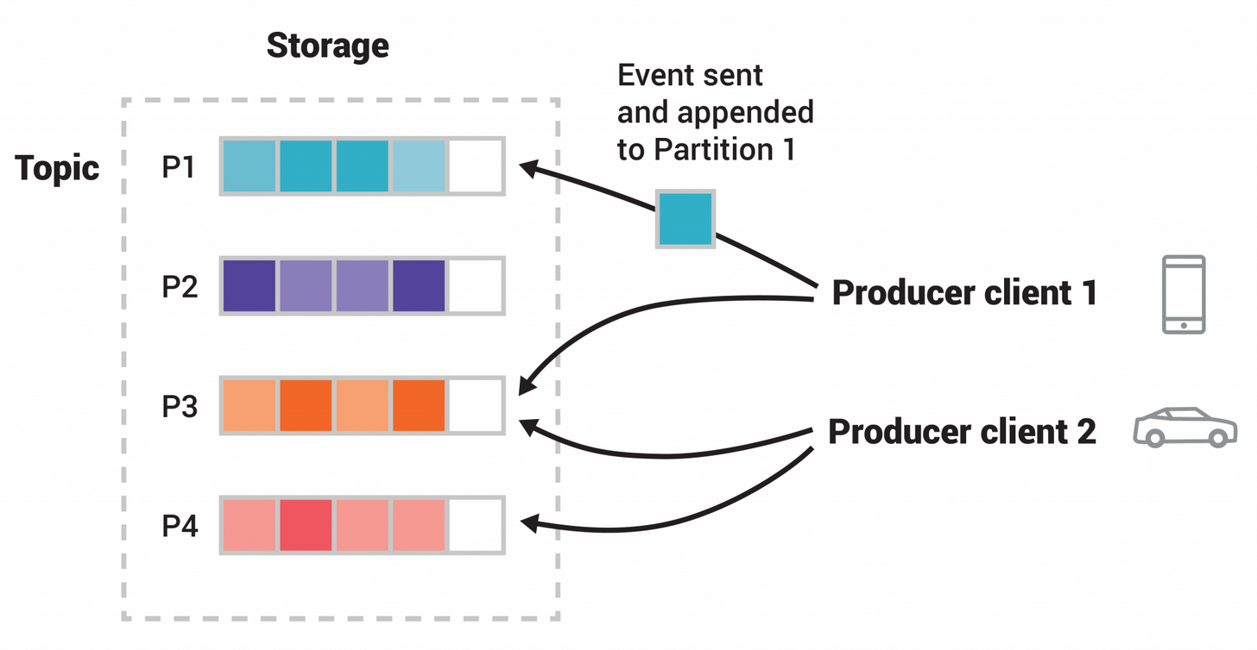
Estrutura de um topic

Slide 9
Producers e consumer
Produders são sistemas que enviam dados para tópico kafka
Consumer são sistemas que buscam dados de um determinado tópico kafka

Slide 10
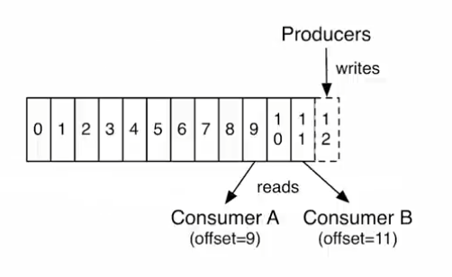
Exemplo de producers e consumers

Slide 11
Kafka Cluster
Conjunto de Brokers
Cada Brocker é um servidor
Cada Brocker é responsável por armazenar os dados de uma partição
Cada partição de Topic está distribuído em diferente brockers

Slide 12
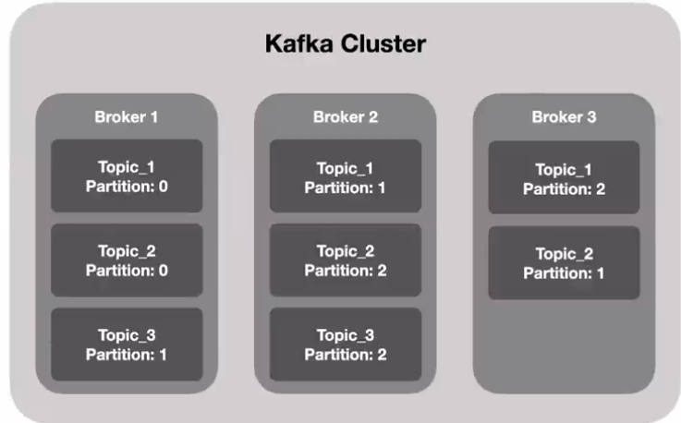
Kafka Cluster

Slide 13
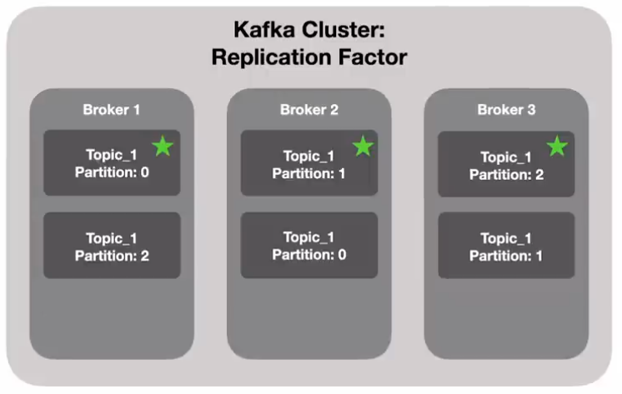
Kafka Cluster

Slide 14
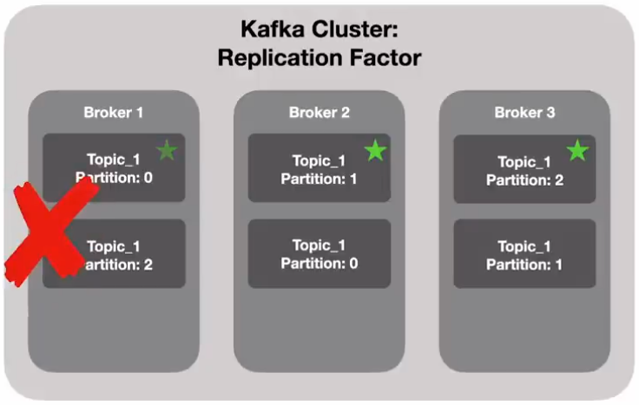
Kafka Cluster

Slide 15
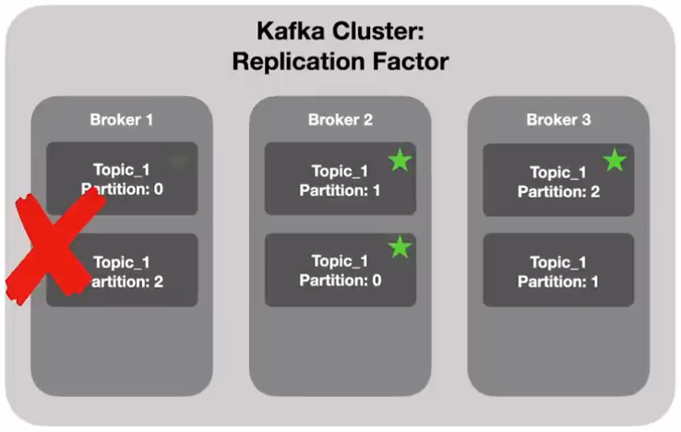
Kafka Cluster

Slide 16

Kafka Cluster – balanceador de carga

Slide 17
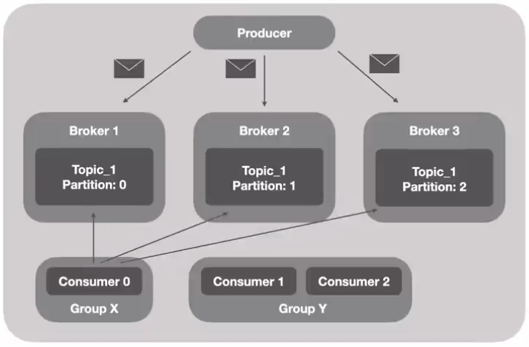
Kafka Producer

Slide 18
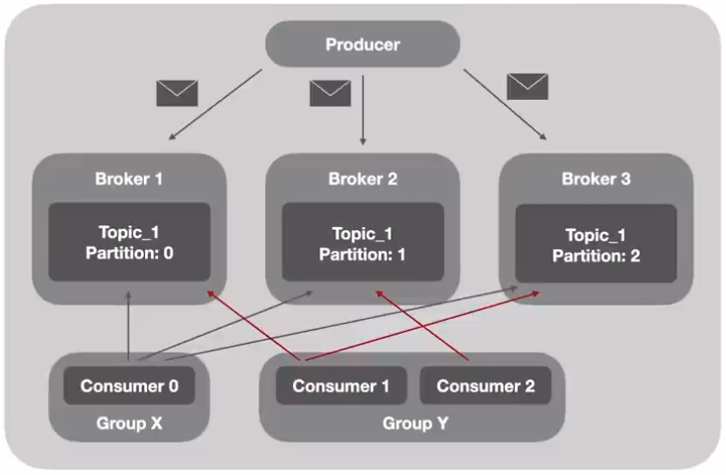
Kafka Producer

Slide 19
Ecossistema
Kafka Connect
Confluent Schema Registry
Rest Proxy
KsqlDB
Streams

Slide 20
Obrigado !

